Slide 1

CHÀO MỪNG THẦY CÔ VỀ DỰ GIỜ
LỚP 1

Slide 2


Bài 33
LUYỆN TẬP CHUNG

Slide 3
LUYỆN TẬP (tr.66)

Slide 4
Bài 1: Đặt tính rồi tính.
23 + 5
67 + 2
48 - 3
95 - 41
23
67
48
95
+
+
-
-
5
2
3
41
28
69
45
54

Slide 5



Bài 2: Số?
+ 12
- 23
37
?
49
26
?
- 23
+ 12
37
?
14
26
?

Slide 6
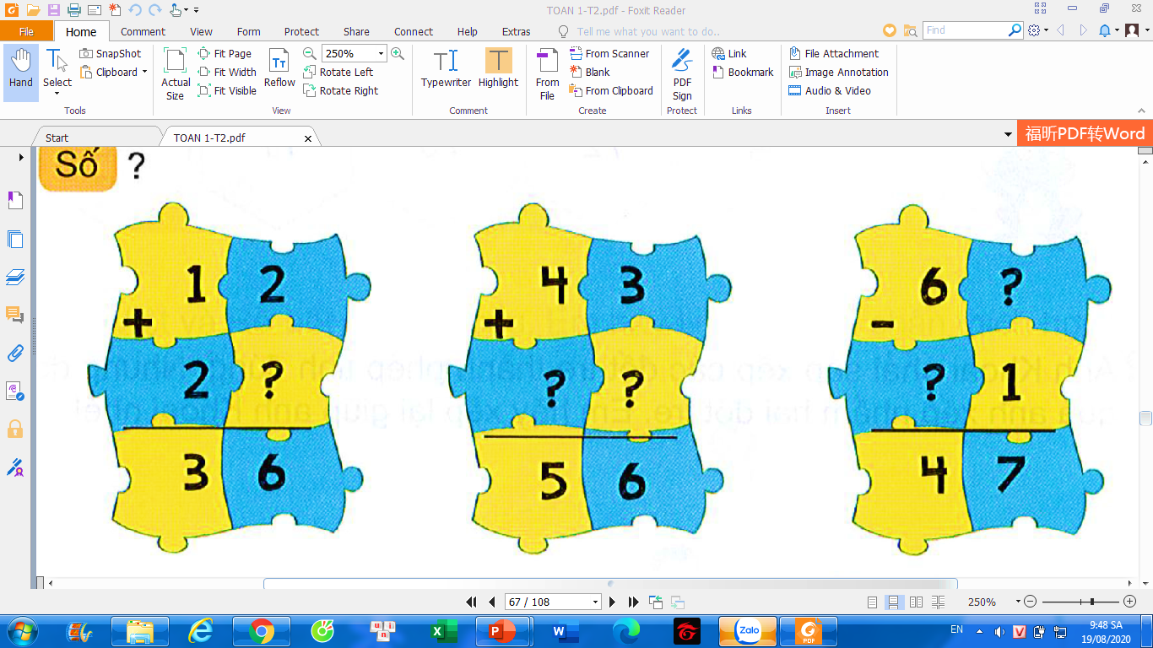
Bài 3: Số?
8
4
1
3
2
4
1
3
2

Slide 7

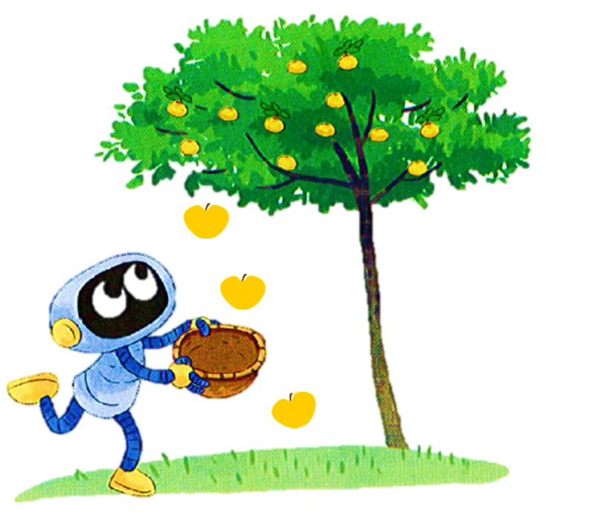
Bài 4: Trên cây thị có 74 quả. Gió lay làm rụng 21 quả. Hỏi trên cây còn lại bao nhiêu quả thị?
74
-
21
53
?
?
?
=
?

Slide 8
Bài 5: Dế mèn phiêu lưu ký.
a) Xem tranh rồi tính:
Từ nhà dế mèn đến nhà bác xén tóc dài bao nhiêu bước chân?
Từ nhà dến mèn đến nhà châu chấu voi dài bao nhiêu bước chân?
b) Nhà ai gần nhà dế mèn nhất?

Slide 9
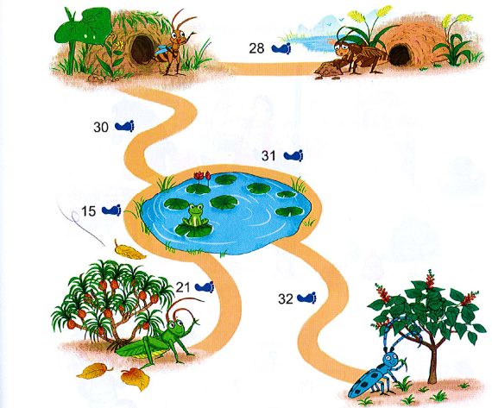
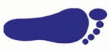
Dế mèn
Dế trũi
28
30
31
15
21
32
Châu chấu voi
Xén tóc

Slide 10
a)
- Từ nhà dế mèn đến nhà bác xén tóc dài 93 bước chân.
- Từ nhà dến mèn đến nhà châu chấu voi dài 66 bước chân.
b) Nhà dế trũi gần nhà dế mèn nhất.

Slide 11

KÍNH CHÚC THẦY CÔ
SỨC KHỎE - HẠNH PHÚC

